Slide 1

COMO ENCONTRAR CVLI PELA NATUREZA DO FATO NO SITE
COM DADOS DE LOCAL DA OCORRÊNCIA, DATA, TIPO DE ARMA UTILIZADO, GÊNERO E IDADE DA VÍTIMA.

Slide 2
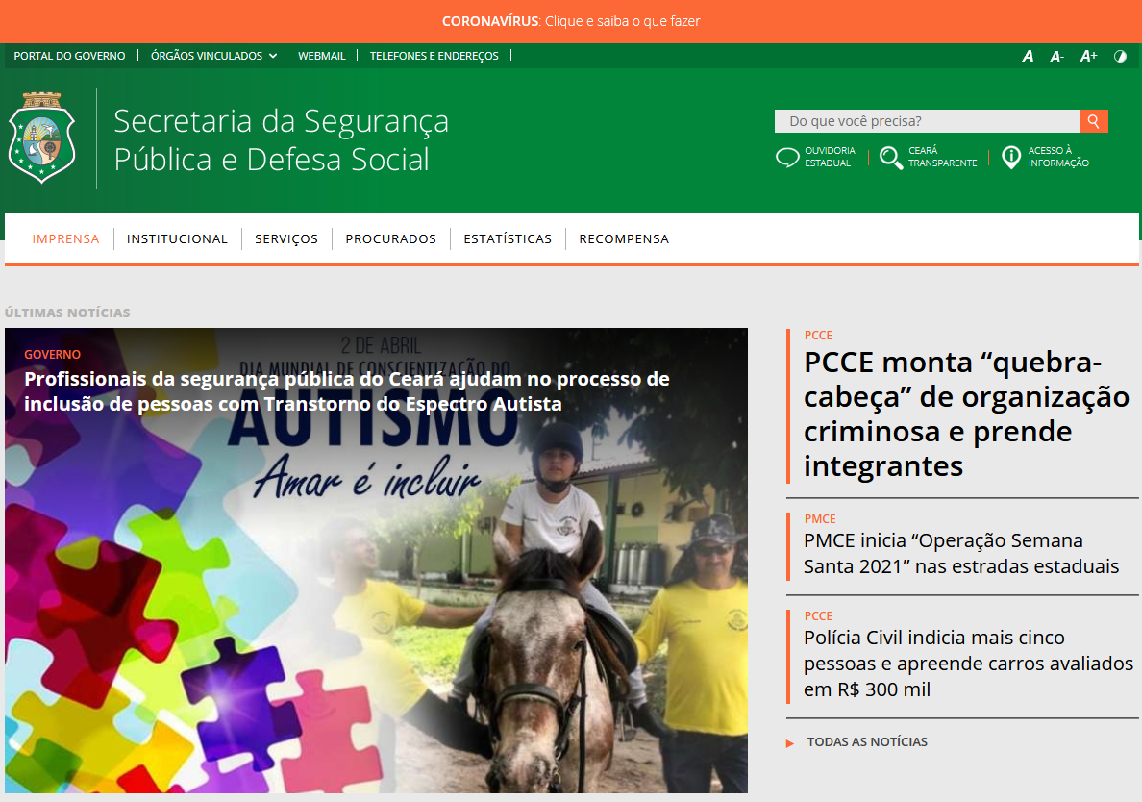

Slide 3
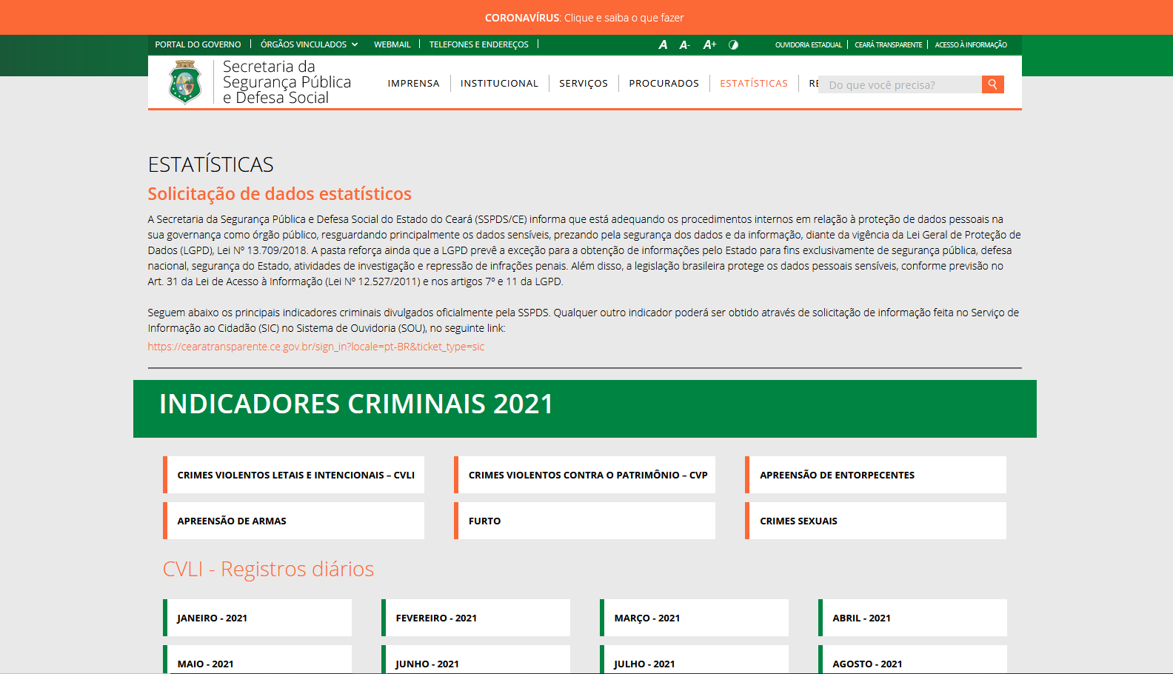

Slide 4
